Slide 1
Y los bendijo dios: Clase 9
Una carrera para ejercer todos los día
Tema: Sex si
o sex NO
La sexualidad y sus momentos

Slide 2
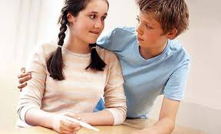
La sexualidad no es solamente placer, también es procrear, cuidarse, respetarse, y respetar a la otra persona, informarse, hablar del tema y asumir sus consecuencias. Esto deben tenerlo claro sus hijos, y es el mejor mensaje que puede darles.

Slide 3


Instruye al niño en su camino, y aún cuando fuere viejo no se apartará de el.... Proverbios 22:6
Es la orden de Dios a los padres de todo el mundo. El comienzo de la vida sexual en los adolescentes en muchas ocasiones no se hace por convicción propia, sino motivado por el grupo de pares o la pareja.
Los padres deben preparar a sus hijos para que no se dejen presionar en este aspecto.

Slide 4
Virginidad
El Diccionario define La virginidad, en términos generales, «es el estado en el que un proceso u objeto cualquiera se mantiene sin haber sufrido ninguna alteración desde su origen».
El plan de Dios era que los seres humanos, tanto el hombre como la mujer, se conservaran vírgenes hasta el matrimonio, según el contexto de (Gén:1:27,28). Pero la concepción de la virginidad ha venido cambiando (sobre todo en la mujer). Y esto, quizá, debido a que se han echado por tierra los valores morales inculcados en el hogar.

Slide 5
Hace un tiempo, que una joven tuviera relaciones sexuales antes de casarse era mal visto por la sociedad. Ahora, debido a la influencia de los medios de comunicación, la liberación femenina, la igualdad entre hombres y mujeres, y la presión social, la concepción es muy diferente e, incluso, pasa lo contrario (lea Mat.1:18,19).
Lo que antes era visto como un escándalo, por ejemplo, que una niña de colegio de 15 o 16 años tuviera relaciones sexuales, ahora se ha normalizado tanto que el hecho de no haber tenido relaciones sexuales a cierta edad es motivo de burla entre su grupo de amigos.
El inicio de la vida sexual en los adolescentes en muchas ocasiones no se hace por convicción propia , sino motivado por el grupo de pares o la pareja. Es por esto que los padres deben preparar a sus hijos para que no se dejen presionar en este aspecto.

Slide 6
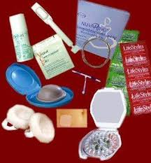
Métodos de anticoncepción
Son métodos anticonceptivos son elementos, productos o procedimientos que pueden ser usados por hombres o mujeres para prevenir un embarazo o infecciones de transmisión sexual. Entre ellos se encuentran los siguientes:
Anillo vaginal.
Parche anticonceptivo.
Píldoras.
Dispositivo intrauterino.
Condón femenino.
Condón masculino.
Inyección.

Slide 7

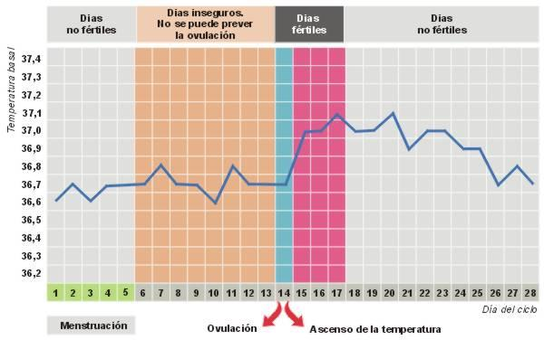
Este es el método natural, que si tu lo utilizas sabiamente, no te ocasiona ningún daño. Lo que necesitas es autocontrol.

Slide 8

¿Qué está dispuesto a aceptar y que no?
Usted y su pareja deben tener claro qué están dispuestos a tolerar, qué no y por qué razones.
Que haya visitas en el dormitorio.
Qué haya visitas en el dormitorio y a puerta cerrada.
Qué su hijo/a tenga novio/a desde los doce años.
Qué sus hijos vean pornografía.
Qué sus hijos le sean infieles a su pareja.

Slide 9
¿Qué influye en la vida sexual precoz e irresponsable?
El mal ejemplo de sus padres y amigos.
La negligencia de los padres por saber ¿Dónde y con quién están sus hijos?
La excesiva tolerancia y la falta de límites.
La presión negativa de los padres.
La publicidad y los medios masivos que «genital- izan» la sexualidad.
La mala educación sexual.
El consumo de alcohol y las drogas.

Slide 10
Porqué evitar el embarazo en la adolescencia
Tener bebes a temprana edad aumenta los riesgos de complicaciones de salud de la madre y su hijo.
Los adolescentes se ven obligados a asumir unas responsabilidades para las que seguramente no están preparados; son responsable de otra vida aparte de la suya, cuando seguramente aún dependen de sus padres.
Se ven obligados a crecer y madurar más rápido.
Deben renunciar a cosas típicas de su edad como salir con amigos, a fiestas, o, incluso a estudiar, para quedarse en casa con el bebé.
Muchas veces deben ponerse a trabajar y abandonar sus estudios para poder mantener a su hijo.
Las dificultades aumentan cuando la madre es abandonada por el padre y debe asumir sola la responsabilidad.

Slide 11
Hay sentimientos de frustración, depresión y rabia por no poder hacer las cosas que estaban acostumbrados a hacer y por tener que cambiar los planes para el futuro.
En algunos casos los adolescentes se casan, pero es muy difícil que el matrimonio sea exitoso; generalmente termina en divorcio porque su decisión está provocada por la llegada del bebé.
Algunos adolescentes optan por el aborto, que además de ser un asesinato, es una decisión riesgosa para su salud física (puede haber complicaciones) y emocional (se presentan sentimientos de culpa, depresión, angustia etc).
Otras adolescentes optan por la adopción, que también es una experiencia que suele ser muy dolorosa.

Slide 12
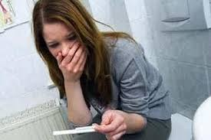
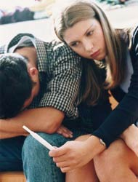

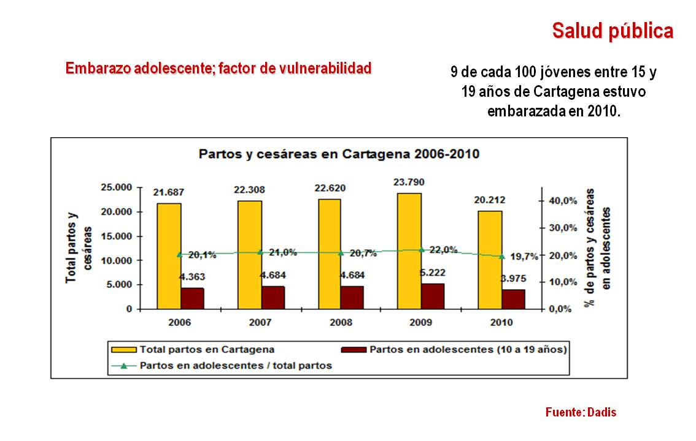
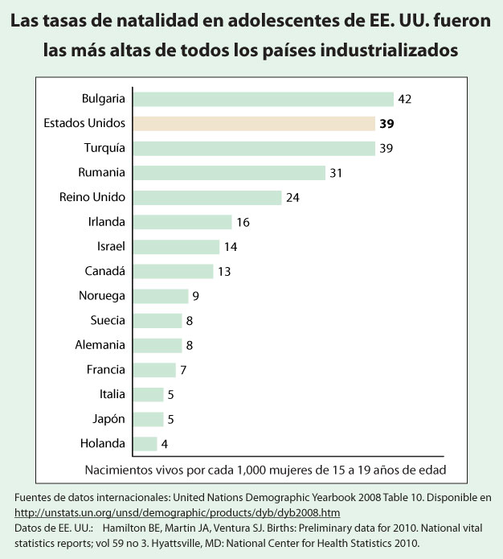

Slide 13
Como reaccionar cuando…..
Recuerda que nosotros como padres tenemos la responsabilidad de ser vigilantes con nuestros hijos.
1). Cuando descubro que mi hijo/a de 12 años está besándose con otra persona de su mismo sexo:
No puede dejar pasar la situación. Pídale a la otra persona que se baya y confronte a sus hijos para saber que es lo que ocurre, ya que están tomando una tendencia que no concuerda con el plan de Dios (lea Gén.1:27).
2). Cuando me entero que mi hija menor ya no es virgen:
Puede ser la oportunidad para hablar sobre la sexualidad responsable, los riesgos de no tomar las precauciones o de cambiar de pareja con frecuencia. Ya que la virginidad tanto del hombre como de la mujer debe ser conservada hasta el matrimonio.

Slide 14
3). Mi hijo de 16 años pide autorización para quedarse a dormir en mi casa con su novia de la misma edad:
Usted no puede acceder a esta solicitud, de lo contrario tendrá que asumir la responsabilidad que le corresponde, a sabiendas que está la primera vez de una larga historia.
4). Encuentro a mi hijo/a de 15 años viendo películas porno:
La pornografía es un asunto que incita los sentidos a la sexualidad, y en tu hogar como cristiano no debe permitirse.
5). Sorprendo a mi hijo/a teniendo conversaciones subidas de tono:
Debe limitar estas expresiones y sugerir formas más respetuosas y serias de manejar esos asuntos; sus hijos siempre deben conservar una conversación respetuosa.

Slide 15
Recuerde
No podemos negar que la sexualidad y todo lo que implica (emociones, sentimientos, expresiones de afecto, relaciones de pareja, sexo, curiosidad), es uno de los placeres de la vida, pero que Dios los reservó para disfrutarlos dentro del matrimonio.
Por tanto no permita que esto se convierta en una pesadilla. La sexualidad saludable implica tomar decisiones responsables, desde no tener relaciones sexuales sino hasta después del matrimonio.
Por eso se deben tomar las precauciones necesarias para prevenir consecuencias no deseables. Hay que estar preparados física, psicológica y emocionalmente. La sexualidad no es solamente placer, también es cuidarse, respetarse, respetar a la otra persona, informarse, hablar del tema y asumir sus consecuencias. Esto deben tenerlo bien claro sus hijos, y es el mejor mensaje que debe dárseles. Que Dios le bendiga es mi oración. Amen

